Slide 1
第六讲
公务员薪酬制度改革

Slide 2
薪 酬
薪酬:指在组织中工作的员工在为组织提供组织实现目标所需要的行为时，作为回报的货币收入、商品和服务。
“工资”和“福利”是基本薪酬的两种表现形式。
目前我国公务员的薪酬仍以“工资”为主要表现形式，它是指在国家公共管理部门工作，执行国家公务的这一部分特定的公职人员，以自己的知识和能力，在一定时间内为国家和人民服务所得的劳动报酬。
狭义上是指单位按月发放给公务员的固定部分，包括基础工资、年功工资、岗位津贴以及按国家规定的几项福利补贴；广义上还应包括国家其他福利待遇，单项奖励与奖金等。

Slide 3
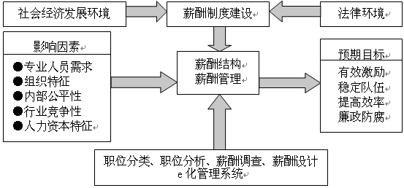
薪酬制度的建立
薪酬制度是否适应当前社会经济发展要求，法律地位如何，以及是否体现公平原则；
薪酬设计是否科学、完善，结构的建立是否合理，是否有利于人力资本特征需要，是否能够达到有效的激励；
薪酬管理的方式、管理的行为是否能够运行有效。

Slide 4
公务员工资
公务员工资制度遵循以下原则:
正常增资原则
平衡比较原则
物价补偿原则
法律保障原则
公务员工资实行职级工资制，其构成可分为:
职务工资
级别工资
基础工资
工龄工资

Slide 5
公务员工资
职务工资是按公务员的职务高低、责任轻重和工作难易程度确定工资标准，是晋级工资制中体现按劳分配的重要内容。在职务工资标准中，每一职务层次设若干工资档次，工作人员按担任的职务确定相应的职务工资，并随职务及任职年限的变化而变化。
级别工资是按公务员的能力和资历确定工资标准。公务员的级别共分为十五级，一个级别设置一个工资标准。
基础工资是按大体维持公务员本人基本生活费用而确定的，各职务人员均执行相同的基础工资。它有利于保障公务员的基本生活不因物价上涨而下降。
工龄工资是按公务员的工作年限确定工资标准，主要体现公务员的积累贡献。

Slide 6
公务员加薪调查
1993年：平均20元
1997年7月1日：平均40%的增幅，基本工资平均增加120元
1999年：基础工资标准由每人每月110元提高到180元，级别工资标准由十级至一级每月55元至470元，提高到85元至720元。
2001年1月1日：基础工资标准由每人每月180元提高到230元，级别工资标准由十五级至一级每人每月85元至720元，提高到115元至1166元。平均每人每月增加100元。13个月工资
从2001年10月1日起，公务员(含参照、依照公务员制度管理的人员)各职务层次职务工资起点标准由最低50元至最高480元提高到100元至850元。平均增幅15%。
从2003年7月1日起，机关事业单位职工每月职务工资分别从100元至850元，增加到130元至1,150元，增加幅度从30元至300元不等。

Slide 7
公务员加薪调查
1993年：平均20元
1997年7月1日：平均40%的增幅，基本工资平均增加120元
1999年：基础工资标准由每人每月110元提高到180元，级别工资标准由十级至一级每月55元至470元，提高到85元至720元。
2001年1月1日：基础工资标准由每人每月180元提高到230元，级别工资标准由十五级至一级每人每月85元至720元，提高到115元至1166元。平均每人每月增加100元。13个月工资
从2001年10月1日起，公务员(含参照、依照公务员制度管理的人员)各职务层次职务工资起点标准由最低50元至最高480元提高到100元至850元。平均增幅15%。
从2003年7月1日起，机关事业单位职工每月职务工资分别从100元至850元，增加到130元至1,150元，增加幅度从30元至300元不等。

Slide 8
公务员加薪的理由
拉动内需重在增强消费者信心
以薪养廉着眼公务员中绝大多数
与绩俱进体现人事改革方向

Slide 9
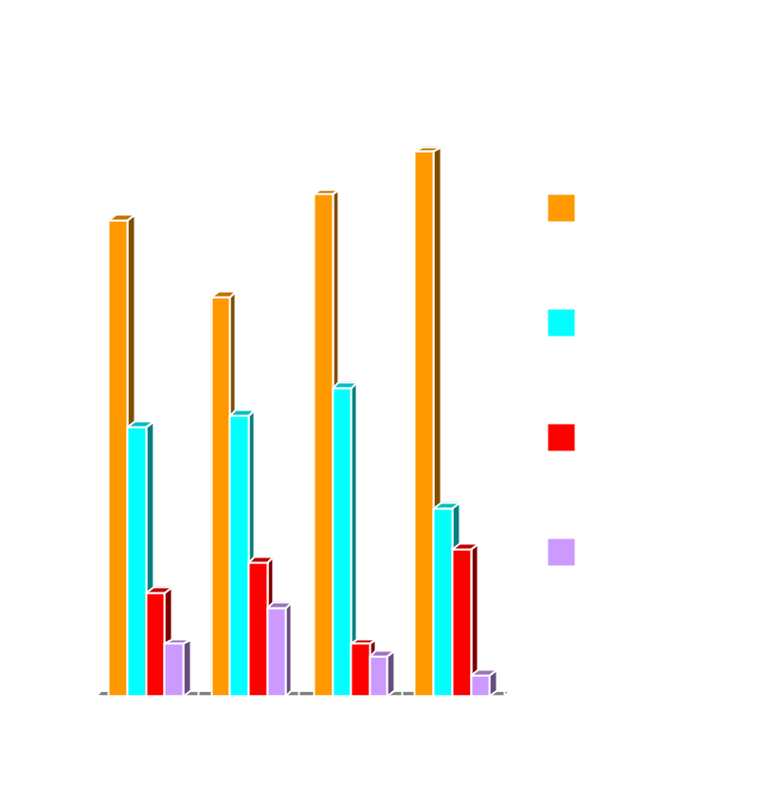
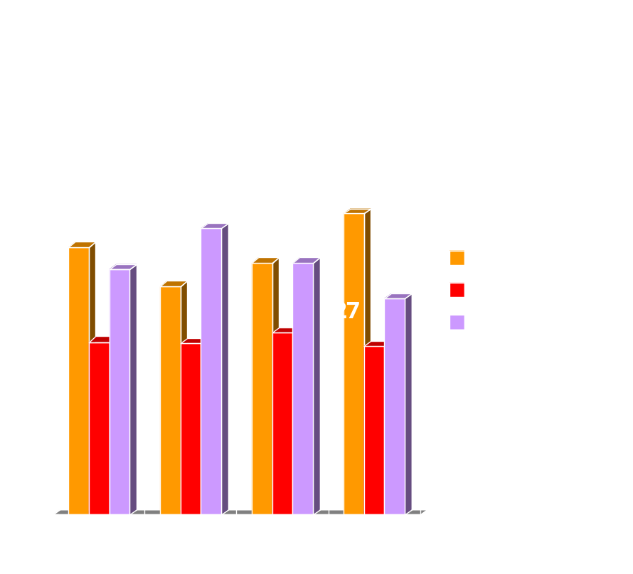
公务员加薪调查
公务员如何看待
公众如何看待

Slide 10
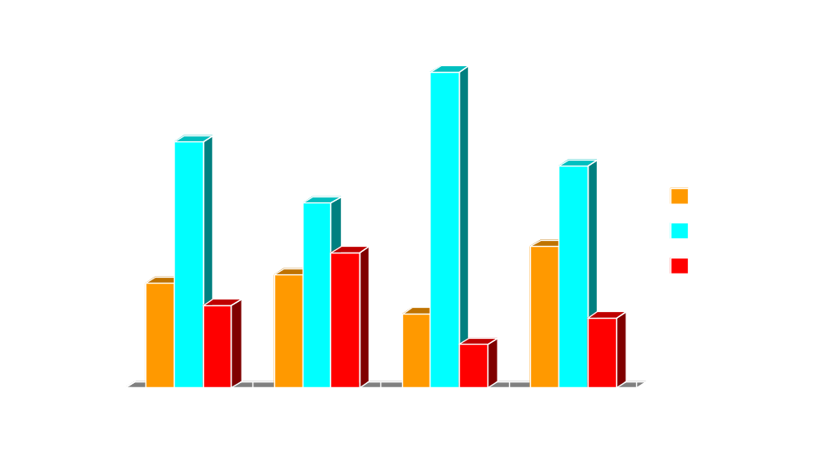
公务员加薪调查
您对于公务员的工作是什么心态？

Slide 11
公务员加薪调查
新增加出来的部分工资，最有可能被您用于哪三方面？
总体
北京
广州
西安
衣食用日常消费
70.7%
68.9%
71.4%
55.8%
文化教育
57.5%
65.6%
50%
58.1%
特殊及大件消费
40.2%
34.4%
42.9%
44.2%
购买各类保险
27.6%
23%
44.3%
7%
储蓄存款
24.1%
18%
32.9%
18.7%
证券商业等投资
23%
18%
11.4%
48.8%
旅游休闲
14.3%
41%
42.9%
51.2%
其它
4.6%
8.2%
4.3%
0%

Slide 12
公务员加薪调查
对于公务员三年加薪一倍，您是什么心态？
意见
理由
总体
北京
广州
西安
应该加
有利于保证高素质的公务员队伍
31.7%
38.5%
36.7%
24.6%
适当改变中国公务员工资低的状况
27.1%
20.5%
13.3%
38.6%
不应该加
会扩大与下岗分流人员的收入差距
32.5%
17.9%
50%
33.3%
效率低下的公务员队伍会拥挤
8.7%
23.1%
0%
3.5%
机构改革难度加大

Slide 13
影响薪酬的原因
外在因素：
当地的生活水平
劳动力市场的供求状况
地区和行业间通行的薪酬水平
国家的法律和政策
员工的劳动量
工作本身的差别
工作的时间性和危险性
年龄和工龄
组织的财政状况
内在因素：

Slide 14
公务员整体工资水平偏低
据《2001年中国统计年鉴》资料显示，在包括农、林、牧、渔业、采掘业、制造业等十五个行业中，1993年公务员的平均工资为3503元，比全国职工平均工资略高于4%左右；2000年则为10043元，与全国职工平均工资相比约高出7个百分点。而在公务员工资制度比较完善的西方国家，公务员工资一般是普通劳动者平均工资的2～2.5倍。

Slide 15
公务员整体工资水平
公务员的平均工资水平在15个行业中的排序：1993年排在第10位，1994年为第9位，1997年为第9位，1998年、1999年、2000年排在第8位。说明自1993年我国建立公务员制度以来，公务员平均工资水平一直处于中等偏低水平。
最近的一份调查资料显示，在包括电信、医疗设备、计算机、汽车制造、贸易、教育/文化以及政府/公共事业等35个细分行业中，2002年公务员平均工资为22506元，排位最后(2002年英才薪酬调查报告)。

Slide 16
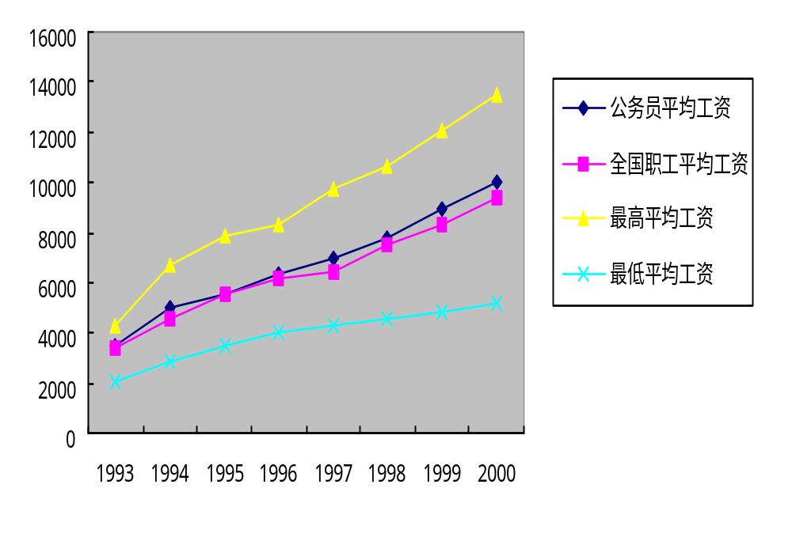

Slide 17
公务员工资增长速度缓慢
《国家公务员暂行条例》第67条规定：“国家根据国民经济的发展和生活费用价格指数的变动，有计划地提高国家公务员的工资标准，使国家公务员的实际工资水平不断提高。”实际上这一目标并没有真正得到体现。据有关资料显示，从1979年到2000年我国经济平均年增长9.8%，而在这期间，公务员工资经过多次调整，年均才增长约6.8%(张晓平. 公务员五次加薪仍不算高薪. 瞭望，2002.12)。而且没有将物价上涨指数考虑进去，很显然，增幅大大低于国民经济增长水平。

Slide 18
公务员工资结构失衡
工资构成比例不合理
职务工资和级别工资是主要部分，大致占64%，基础工资约34%，工龄工资只占2%左右。
工龄工资每年一元的增长幅度明显偏低，基本上不能反映因年功增加对公务员收入所带来的影响，没有能够较好地体现出它应具备的职能,不能充分体现公务员随工作年限增加、经验丰富、熟练程度提高带来的更高报酬，不能完全使公务员发挥潜力，创造性地开展工作；现行工龄工资政策，还容易造成公务员安于现状，不思进取，产生惰性。

Slide 19
公务员工资结构失衡
工资级差过小
1956年机关平均工资级差约为7元，企业为9元；1985年工资制度改革后，机关平均工资级差为7.5元，企业为14元。1993年实行公务员工资制度以后，平均级差也仅为27元；2001年的平均工资级差虽有较大幅度提高，约为67元，但相对于目前物价指数和货币购买力而言，微不足道。

Slide 20
最高工资与最低工资相差倍数没有提高 1985年与1956年相比，最高工资与最低工资之间的倍数由21：1降到6.1：1；1992年为6.1：1，1997年调整后工资标准后为6.67：1。经过2001年的两次加薪，最高工资标准与最低工资标准之比仍为6.4:1。而从国外的情况看，最高工资标准与最低工资标准之间的倍数一般在10倍以上，如1986年，日本相当副部长的公务员的最高工资标准与办事员最低工资标准相差11.4倍。倍数过小不能真正反映出不同职务级别在履行职责上的劳动差别，难以体现按劳分配原则。

Slide 21
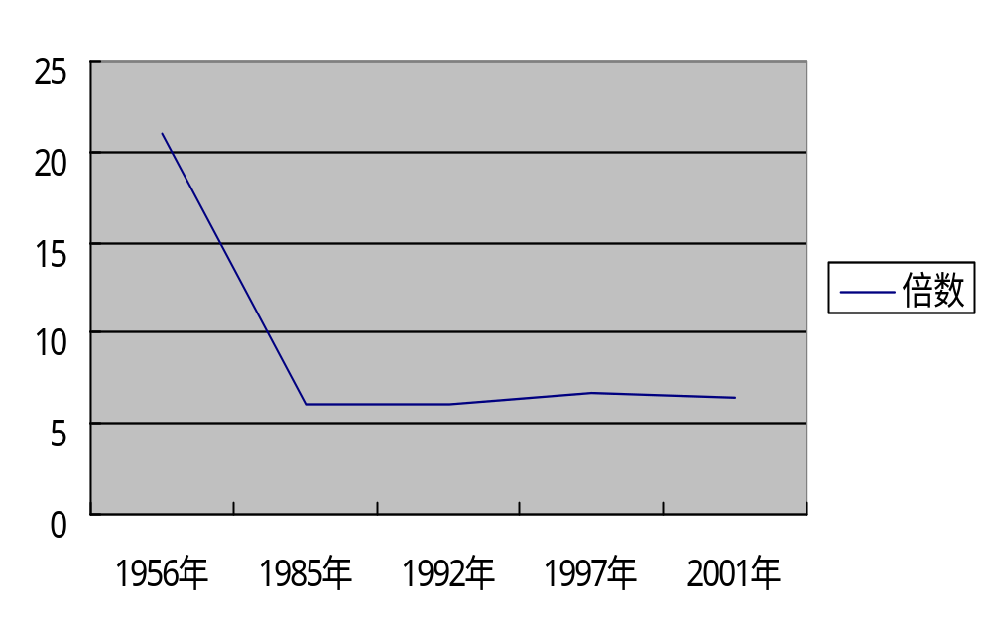
最高工资与最低工资相比的倍数

Slide 22
公务员工资制度的激励作用乏力
从外部公平看，现行公务员工资制度未能发挥吸引人才和激励竞争的作用。
从内部公平看，现行公务员工资水平未能充分体现个人价值。没有与职务评价挂钩、没有真正与个人绩效挂钩，导致机关内部“平均主义”严重。
从个人公平看，由于正常增资机制不完善，致使公务员实际工资增长缓慢，难于满足公务员日益增长的物质生活需要。

Slide 23
公务员工资制度的调控能力不强
部门之间的收入差距较大；现行公务员工资制度中没有建立起适应各地区生活条件的、体现不同生活标准的地区性津贴；现行的公务员工资制度没有充分考虑建立公务员社会保险的新需要

Slide 24
公务员工资制度没有真正实现政事分离
2001年底，全国公务员总数为528万人，再加上200多万的离退休干部，共有700多万人。但是，我国几乎没有单独给公务员加薪的历史，搭上公务员顺风车涨工资的还有其他机构。以每次和国家机关同步加薪的事业单位为例，其背后就有2800万职工这个更为庞大的数字。再加上这些事业单位的退休人员，2001年政府的加薪，全国直接受益的人有4500多万人之巨。

Slide 25
目前我国公务员薪酬制度存在的问题
(双高中心 方言)
1、公务员职位分类上没有体现专业化特点。我国公务员的薪酬制度是按照职位分类制度实行的职等工资制。它沿袭了传统干部管理框架的分类方法，过分简单化地分为领导职务与非领导职务两大类，仅仅是在以行政级别区分为主体的分类模式基础上，解决职务与级别对应关系和与工资相联系的问题，而忽略了公共管理部门中行政管理中复杂性与不同领域、不同行业的专业性特点，而职位分类强调的恰恰是体现专业分工、业务分类的要求。因此目前我国公务员的职位分类并不科学，难以适应现代社会经济发展的需要，特别是公共管理方面的需要。

Slide 26
我国公务员薪酬制度存在的问题
2、公务员工资总体水平偏低，不能体现公平原则。我国长期实行的是低工资制度，平均主义色彩较浓，造成一定程度公务员队伍不稳定和难以吸引高素质人才进入公务员队伍中。确定公务员工资水平必须遵循在公平理论指导下的平衡比较原则。就我国目前公务员外部公平性的情况来看，主要考虑公务员的工资水平与国有企业相当人员工资水平要大致相同。但从实际比较来看，差距较大，同等职务相比，企业干部工资要比国家干部高20~40%。从内部公平性看，由于受传统的职务等级工资制影响，既不考察工作价值与贡献以及专业人员资本收益，也不考虑公务员的社会身份与地位，因而造成内部不同职务、不同级别的公务员工资水平差距较小，平均主义盛行。

Slide 27
我国公务员薪酬制度存在的问题
3、公务员薪酬制度的制定缺乏法律依据。虽然我国在《国家公务员暂行条例》中明确规定了“除国家法律、法规和政策规定外，国家行政机关不得以任何形式增加或扣减国家公务员的工资，也不得提高或者降低国家公务员的保险和福利待遇”。但至今为止仍无一套成型的公务员“工资法”出台。因此在工资的制定、调整、福利的增补上都无法可依，只是以国家行政主管机关文件通知形式不断做一些规定、补充、修改。而在法制健全的国家中多对工资水平的确定、增长的原则、调整的依据以法律形式加以明确。比如美国《联邦政府工资改革法》、《联邦工资比较法》、日本的《国家公务员法》、法国的《公务员总章程》、德国的《联邦工资法》等。

Slide 28
推进公务员工资制度改革的构想
精简机构，政事分离 ：一是大力推进政府机构改革，建立一支精干、高效、廉政的公务员队伍。二是要真正实现政事分离。
完善立法，规范运作：首先，要尽快建立公务员工资法，以确定公务员收入分配的原则、范围及项目，使公务员工资制度纳入法律框架之内。其次，要加快公务员工资制度配套法规建设。如公务员离退休工资法、公务员养老保险、失业保险以及医疗保险法等，进一步完善公务员收入分配法规体系。
理顺体制，分散管理 ：允许地方根据本地区企业工资水平和人力资源状况，适当调整工资标准，同时各部门也可以根据行业谈判结果制定本行业工资标准。

Slide 29
优质优价，薪以养廉：
公务员的工资水平，与国外比，应不低于经济发展同等水平国家同类人员公务员的工资标准，甚至可以略高于平均水平；与国内比，应高于国有企业同类人员工资水平。否则，国家机关不仅在人才竞争中难以吸收优秀人才，还会造成大量优秀人才的流失。
平衡比较，定期增资：
一是要建立科学合理的平衡比较测量体系和办法。
二是完善定期增资机制。

Slide 30
改善结构，简化操作：
一是工资分类。
可以将我国公务员分为四类： （1）首脑级公务员（副总理以上）；（2）首长级公务员（副厅级公务员） ；（3）高级公务员（副处级以上公务员）；（4）一般公务员，即科级以下公务员 。
二是简化工资结构。
从国外和香港的公务员工资表来看，经过工资分类后，类别工资中一般只有设置级别工资一项。如新加坡政务类公务员工资表从高到低划分15个等级，每级只有一个工资额；香港公务员总薪级表共分为49个等级，每级也只有一个工资额 。

Slide 31
因此，我们可以考虑合并职务工资和级别工资；取消基础工资和工龄工资；依据职务的责任大小、工作易难、繁重程度及风险程度，过去的业绩大小，实际工作能力、水平和工作经验来确定职级，同时适当照顾学历学位层次高的公务员；扩大最高工资与最低工资的倍数，借鉴国外公务员工资制度的成功经验，从目前的6.4：1至少要扩大到9倍以上。

Slide 32
探索“宽带增薪”制度：
所谓“宽带报酬”体系就是将工资等级融入到工资变化范围更大、更宽的工资带之中。
它简化了对工资的管理，有助于促进员工的事业发展，也将报酬和实现人力资源管理联系在一起。
采用“宽带增薪” 的薪酬制度，即将两上以上的职等结合成新的薪资宽带，每一宽带代表工作范围与能力，这样可以使主管有权依据员工的工作能力和职责来确定其适用于哪一段宽带，在确定的宽带内增薪。
“宽带增薪”制度重视人的因素，尽管仍以职位等级为基础，但在不突破现有工资制度的框架内，在一定程度上避免完全按照等级确定工资的传统做法，它更能反映公务人员的能力和绩效，同时可以扩大内部等级之间薪酬差距，有利于提高公务员的工作积极性。

Slide 33
配套改革，系统推进：
完善考核体系；建立规范透明的奖金津贴制度 ；稳步推进离退休金制度的改革；积极推进公务员保险福利制度的改革

Slide 34
佛山镇长年薪最高可拿30万
本报佛山讯记者丁华，通讯员韩久成、陈晓虹报道：在不断简政放权，加快发展镇级经济的背景下，佛山市正在酝酿大幅度提高镇委书记、镇长的待遇，最高年薪可以拿到15万元甚至30万元。目前，已经有不少佛山市科级干部被列入考察对象，准备下镇。
记者昨晚就此事向佛山市长梁绍棠求证，梁表示相关政策很快就会出台，届时镇级领导干部的年薪将参考所在镇经济实力以及当年绩效来综合评定。优秀的佛山市镇级领导最高年薪可能超过15万元。
镇级领导干部涨的薪水从哪里掏呢?记者近日了解到，佛山市政府正在酝酿从财政中每年拿出500—1000万元，提高镇级领导干部的工资，实行高薪养廉。

Slide 35
高薪养廉怎么一下子就到了“镇头”头上?记者采访佛山高层了解到其中深意：一是要以镇级经济的发展来带动全市的发展；二是要简政放权。
改革开放20多年，佛山的镇区经济取得了长足的发展，逐渐形成目前辐射全国的南庄陶瓷、乐从家具、顺德家电、陈村花卉、大沥铝材、盐步内衣、西樵布匹等大型产销基地，还有区域内的石湾陶瓷、澜石不锈钢、张槎针织、三水饮料等十大主题产业。
虽然这些专业镇为佛山贡献数千亿的产值和数百亿的税收，但是，领导这些专业镇的“父母官”却拿着与他们付出极不匹配的薪水。高付出低回报，有些干部自然滋生失衡心态和吃亏心理，禁不住种种诱惑，捞些“灰色收入”，结果“工程上马，干部下马”的事情屡见不鲜。

Slide 36
梁绍棠在接受记者采访时说，佛山将进一步加大中心城镇的聚集效应。而目前的专业镇的领导干部无论从级别(现在为科级)上，还是待遇上都是“瓶颈”。提高专业镇领导干部的权限和待遇已经是当务之急。
镇级书记、镇长可拿高薪的消息不胫而走，在广大干部，尤其是镇一级领导干部中引起强烈反响。
容桂的一位领导对记者说：“我们这些带头致富的人，眼看着周围比自己能力差、水平低的都盖起了别墅，买了小汽车，我不服也不平衡。种种迹象表明，这次给我们镇一级干部加薪看来是要动真格的了。”更楼镇的一位领导就更一针见血：“市政府给我们镇一级干部加薪，这是个好事，但愿这次加薪不是一时冲动。”
（《羊城晚报》2003年4月17日，A9版）

Slide 37
深圳同级公务员待遇相同
深圳公务员薪酬有改革 同级公务员待遇相同
党政机关公务员薪金补贴由财政统一支出。
部门私自发放任何形式钱物补贴都属违规 。
以罚没收入发放补贴的情况将严厉查处。
同级别公务员因任职部门不同而待遇不同的现象，今年有望在深圳消失。

Slide 38
深圳市纪检监察机关新近表示，今年将统一规范党政机关补贴标准，所有党政机关公务员的薪金及补贴都由财政统一支出。同级别公务员不管任职哪个部门，待遇将完全一样。任何部门今后私自向本单位干部职工发放任何形式的钱物补贴，都属违规。
同级别公务员实现同等待遇的制度，目前已在广东省的广州等少数城市推广。深圳市纪检监察机关新近表示，深圳将在今年推广和完善相关制度。

Slide 39
深圳市委副书记、市纪委书记谭国箱在上周召开的“中共深圳市纪委第三次全体会议”上明确表示，今年深圳将完善财政管理机制，要从统一规范党政机关补贴标准入手，取消任何形式的收支挂钩，各种行政事业性收费要全部上交财政。统一规范党政机关补贴标准，被深圳市纪检监察机关视为预防腐败的重要措施。长期以来，我国许多地方的党政机关都有着各自不同的补贴标准。同级别的公务员，往往因任职不同，而实际待遇也不同。这使得不同部门公务员的轮岗和交流成为一种困难。

Slide 40
而且各部门自定补贴标准的高低往往与该部门的“效益”挂钩。一些罚没收入多的部门贴补标准就高些，没有罚没收入的部门往往被员工戏称为“清水衙门”。这使得“收支两条钱”的规定难以落到实处。高低不同的补贴标准，甚至与私设小金库密切关联。有纪检干部称，党政机关补贴标准不同危害甚多。

Slide 41
深圳自去年开始就对“不同待遇”问题下手。深圳市福田区去年率先设立了区级会计核算中心。以往各行政机关和事业单位分设的财务室被全部取消，集中到会计核算中心统一管理。该区所有党政机关公务员的工资及补贴都由财政统一发放，任何部门私自发放一分钱的财物都被视为违规。同级别公务员由此逐步实现同等待遇。为实现同级别公务员同等待遇，深圳今年除清理各部门小金库外，还将继续清理党政机关事业单位的银行账户和非经营性固定资产。
（摘自2002年3月17日《南方都市报》）

Slide 42
国外的经验
香港公务员薪酬政策及制度检讨独立专责小组在日前公布的中期报告，罗列了英国、加拿大、澳大利亚、新西兰和新加坡五个英联邦国家的公务员薪酬制度和改革经验。根据顾问报告的分析，这几个国家在公务员薪酬制度改革中有几个共通点，包括将调薪权力下放、以弹性调薪取代固定薪级，及逐步实施绩效挂钩制度。

Slide 43
新加坡：与整体经济状况挂钩
公务员的绩效奖励不但以个人表现来确定，更与经济情况有紧密联系。
高级公务员的薪酬中，有三至四成可按个人表现及整体经济表现而作出调整。
1988年引入灵活薪酬制，除基本薪金外，还有四类常年奖金:(1)相当于一个月月薪的“常年薪酬补助”，经济不景时可暂停发放；(2)相当于两个月薪金的“可变动奖金”，在经济不景时可暂停发放；(3)在经济表现突出时一次过发放的“特别奖金”；(4)按个人表现发放的“表现奖金”。

Slide 44
新加坡
为了奖励和挽留员工，新加坡政府于2000年推行只适用于高级公务员的“累积奖金制度”，员工可实时获取当年应得的一半表现奖金，政府把另一半存入累积奖金，当该公务员继续在政府服务，就可在一年（12月）和二年（24个月）后分两次取得累积的奖金。

Slide 45
澳大利亚、新西兰和英国
部分工资与工作表现挂钩
澳大利亚、新西兰和英国的普遍做法是，大部分员工的薪酬总额中有一定比例与工作表现挂钩，奖金制在这三国并未十分普遍，通常只适用于一些比较高级的公务员。
以澳大利亚为例，与工作表现挂钩的薪酬平均占薪酬总额约百分之五，某些执行单位已增至百分之十五。另外超过八成合资格的澳大利亚高级公务员则可获得资金，最高可占其基本薪金百分之三十二。
新西兰，与工作表现挂钩的奖励金约为薪酬总金额的百分之十至百分之十五。部门主管的奖励金占薪酬总金额的比率则相对较低，只有百分之六点九。

Slide 46
澳大利亚、新西兰和英国
英国，只有少数部门发放一次性的奖金，大部分职员则可根据表现获得高于或低于平均的薪酬额。
除薪金报酬外，英国有些部门以晚膳、礼券、证书、鲜花或向女皇推荐颁授勋衔，作为对个人或小组在薪酬制度以外的辅助激励方式；澳大利亚有少数部门亦以“澳洲国庆日荣衔”、戏剧门票、发展机会、书面表扬、家庭办公计划及休假等代替实质的薪酬奖励。

Slide 47
加拿大：集体谈判决定
加拿大，由于主要仍透过集体谈判来决定公务员的薪酬调整，只有极少数公务员（主要行政职级的公务员）会获得百分之五至百分之十的与工作表现挂钩的报酬。此外，个别职类因人才短缺，须在招聘和挽留人才方面引入竞争，所以这些职类人员除基本薪酬外，还会获得有时限津贴。

Slide 48
薪酬进一步与表现挂钩
各国在薪酬改革方面的一个共同课题，就是致力使薪酬进一步与表现挂钩。事实上这意味逐步放弃沿用多时、或多或少地牵涉自动增薪的固定薪级制度，转而采用一系列以绩效为本的薪酬安排。
各国所推行的其它绩效薪酬措施还包括：
个人表现奖金，包括“一次过”的表现奖金和并入基本薪金的表现奖金。
团队制绩效金 ，较少采用，一般要求工作团队实现既定的绩效目标或完成某一任务或项目。

Slide 49
高级公务员的绩效奖励制
表现优异的高级公务员有必要得到适当奖励和激励；高级公务员的工作一般要求他们运用较大的酌情权和监控力度。
高级公务员的绩效薪酬在其薪酬总额内的比重，各国均有不同，而且分别很大。以澳大利亚为例，大约80% 的高级公务员均有资格获发放某类花红：这些花红平均约为个人总薪酬的5%，但个别高级公务员的花红比重可达30%以上。新加坡的高级公务员薪酬平均约有40% 是按个人表现与整体经济表现发放的薪酬。
至于职级较低的公务员，或许未符合领取绩效薪酬的资格，或许虽符合领取资格，但款额较少，一般不到总薪酬的10% 。

Slide 50
精简和下放薪酬及职级管理职能的经验
薪酬与职级改革的另一重点就是下放和精简职能。其主要特色如下：
容许个别部门和机构在制定和管理各自的薪酬制度上享有相当大的自由度。
除了要符合由中央制定的薪酬政策和议薪准则外，还必须受财务负担能力和预算规范所约束。
继续由中央独立处理高级公务员的薪酬事宜。
采取措施简化津贴制度：合并或取消现行津贴，并把现行津贴转为非实报实销的津贴（也就是有资格领取津贴的员工可自动获发放津贴）。

Slide 51
精简和下放薪酬及职级管理职能的经验
职能下放所带动的改革趋势似乎已令公务员的个人表现和整体生产力都得到显著改善，主要表现为：
使个别部门和机构的薪酬制度更能切合各自的实际环境。
使个别部门和机构建立一个更为公平的奖励机制（但其薪酬制度本身必须公平而且一视同仁）。
提高个别部门和机构在资源调度方面的灵活性。
简化有关安排，使其较易理解，并降低行政成本
使个别部门和机构在招揽专才或市场渴求的人才方面更具实力。

Slide 52
精简和下放薪酬及职级管理职能的经验
从海外个案的经验中得知，薪酬职能的下放可能会引致一些辣手问题和风险，这些都有待正视和认真处理。
在不同部门或机构负责类近或相同职务的公务员，彼此之间所存在的内部对比问题；以英国为例，最近发现不同机构的某些类近或相同职位彼此在薪酬上存在10% 或以上的差距，引致个别员工之间出现矛盾，并引致员工产生薪酬浮动的感觉。
英国、澳大利亚等国政府在合并那些薪酬安排截然不同的部门时遇到一定困难。
公务员队伍的整体凝聚力（拥有共同目标和价值观）受到冲击。
必须严格控制整体预算开支，以免新制度推行期间（尤其是新旧制度交替期间）出现意想不到的开支增长。

